Slide 1
Programme Alcotra 2021-2027
Programma Alcotra 2021-2027
Interreg VI ALCOTRA France-Italia
2021-2027

Slide 2
Appel à projets Nouveaux Défis 21-27 Bando Nuove Sfide 21-27
Objectif : soutenir des projets nouveaux répondant à la stratégie arrêtée pour la zone transfrontalière telle que présentée dans le Programme 2021-2027.
Obiettivi: sostenere nuovi progetti che rispondano alla strategia concordata per la zona transfrontaliera come presentata nel Programma 2021-2027.
Priorités ouvertes : 1, 2 et 4
Taille des projets : 2 M€ (3 M€ en cas d’infrastructures)
Taux de cofinancement FEDER : 80 %
Budget alloué : 25 M€ + 3,7 M€
Durée des projets : 36 mois
Date d’ouverture : 18/07/2022
Date de clôture de l’appel : 15/02/2023
Priorità aperte: 1, 2 e 4
Importo dei progetti: 2 M€ (3 M€ nel caso di investimenti infrastrutturali)
Tasso di cofinanziamento FESR: 80 %
Dotazione finanziara: 25 M€ + 3,7 M€
Durata dei progetti: 36 mesi
Data di apertura: 18/07/2022
Data di chiusura del bando: 15/02/2023

Slide 3
Appel à projets Gouvernance
Bando Governance
Objectif : soutenir des projets contribuant à réduire les obstacles transfrontaliers et participer à la nouvelle politique transfrontalière franco-italienne suite à la signature du Traité du Quirinal
Obiettivi: sostenere progetti che contribuiscano a ridurre gli ostacoli transfrontalieri e partecipare alla nuova politica transfrontaliera franco-italiana in seguito alla firma del Trattato del Quirinale
Priorité ouverte : ISO 1 Interreg
Taille des projets : 0,5 M€
Taux de cofinancement FEDER : 80 %
Budget alloué : 2 M€
Durée des projets : 24 mois
Date d’ouverture : 18/07/2022
Date de clôture de l’appel : 15/02/2023
Priorità aperta: ISO 1 Interreg
Importo dei progetti: 0,5 M€
Tasso di cofinanziamento FESR: 80 %
Dotazione finanziara: 2 M€
Durata dei progetti: 24 mesi
Data di apertura: 18/07/2022
Data di chiusura del bando: 15/02/2023

Slide 4
Être proche des bénéficiaires et les accompagner durant les différentes étapes du projet
Essere vicini ai beneficiari e accompagnarli nelle diverse fasi del progetto.
L’approche retenue pour la période de programmation 2021-2027.
L'approccio adottato per il periodo di programmazione 2021-2027.
Favoriser la construction et réalisation de projets de qualité
Promuovere la costruzione e la realizzazione di progetti di qualità
Projets ayant une forte dimension transfrontalière
Progetti con una forte dimensione transfrontaliera
Projets capables de contribuer concrètement à la stratégie ALCOTRA
Progetti in grado di contribuire concretamente alla strategia ALCOTRA
Simplification administrative et actions de support et information pour être
au plus proche des bénéficiaires.
Semplificazione amministrativa e azioni di supporto e di informazione da essere il più vicino possibile ai beneficiari.

Slide 5
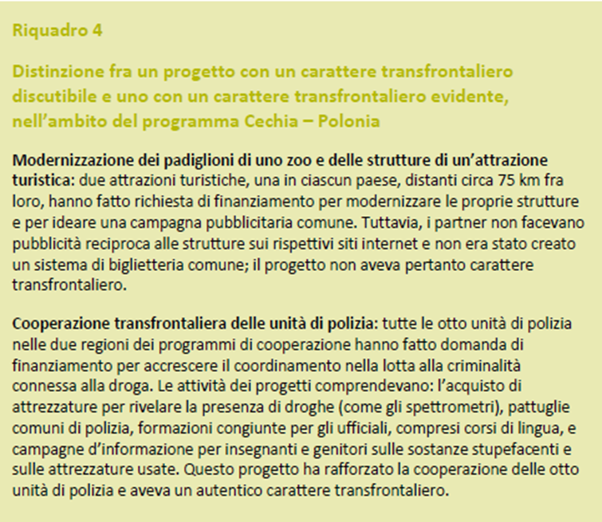
Comment évaluer la coopération ?
Come valutare la coopération?
Art. 23.4 du Règlement 2021/1059 : « Les partenaires coopèrent à l’élaboration et à la mise en oeuvre des opérations Interreg, ainsi qu’à leur dotation en effectifs ou à leur financement, ou aux deux ».
Art. 23.4 del Regolamento 2021/1059: «I partner cooperano nello sviluppo e nell'attuazione delle operazioni Interreg, nonché in materia di organico o di relativo finanziamento o di entrambi».

Slide 6
Comment évaluer la coopération ?
Come valutare la coopération?
L’approche retenue pour la période de programmation 2021-2027.
L'approccio adottato per il periodo di programmazione 2021-2027.
Importance de l’analyse de contexte
Importanza dell’analisi del contesto
La valeur ajoutée transfrontalière
Le problème et l’objectif sont communs et nécessitent une intervention conjointe pour être résolus
Le problème et l’objectif sont communs. Le peut-être résolu et l’objectif atteint plus efficacement par une intervention conjointe
Les problèmes sont différents de part et d’autre de la frontière mais peuvent être résolus par l’échange d’expérience
Il valore aggiunto transfrontaliero
Problema e obiettivo son comuni e richiedono un intervento congiunto per essere risolti
Problema e obiettivo sono comuni. Il problema puo essere risolto e l’obiettivo raggiunto nel modo più efficace tramite un intervento congiunto
I problemi sono diversi sui due lati della frontiera, ma possono essere risolti tramite lo scambio di esperienze

Slide 7
Comment évaluer la coopération ?
Come valutare la coopération?
L’approche retenue pour la période de programmation 2021-2027.
L'approccio adottato per il periodo di programmazione 2021-2027.
Le niveau d’intégration et de coopération
Le projet implique des activités communes entre les partenaires et/ou le public cible
Le projet ne comporte pas d’activités communes entre les partenaires et/ou le public cible, mais des activités complémentaires
Le projet ne comporte pas d’activités communes ou complémentaires entre les partenaires, sauf au niveau de la gouvernance et de la communication
Il livello di cooperazione e integrazione
Il progetto prevede attività congiunte tra i partner e/o i destinatari
Il progetto non prevede attività congiunte tra i partner e/o destinatari, ma attività complementari
Il progetto non prevede nè attività congiunte nè complementari, se non a livello della governance della comunicazione
Plan de travail : niveau de coopération par activité
Piano di lavoro: livello di cooperazione per attività

Slide 8
Comment évaluer la coopération ?
Come valutare la coopération?
L’approche retenue pour la période de programmation 2021-2027.
L'approccio adottato per il periodo di programmazione 2021-2027.
L’impact transfrontalier
Les résultats attendus renforcent l'intégration territoriale et/ou thématique à long terme (même après le financement alcotra) et ont un impact important
Les résultats attendus renforcent l'intégration territoriale et/ou thématique uniquement pendant la phase de mise en œuvre et ont un impact important
Les résultats attendus renforcent l'intégration territoriale et/ou thématique uniquement pendant la phase de mise en œuvre et ont un impact limité
L’impatto transfrontaliero
I risultati attesi rafforzano l'integrazione territoriale e/o tematica a lungo termine (anche dopo il finanziamento alcotra) e hanno un impatto importante
I risultati attesi rafforzano l'integrazione territoriale e/o tematica solo durante la fase di attuazione e hanno un impatto importante
I risultati attesi rafforzano l'integrazione territoriale e/o tematica solo nella fase di attuazione e hanno un impatto limitato
Durabilité du projet au-delà du financement
Sostenibilità del progetto al di là del finanziamento

Slide 9
Comment évaluer la coopération ?
Come valutare la coopération?
Critère d’admissibilité : note minimale de 30 points sur 50 points.
Prise en compte dans la notation finale : 25% de la note de classement, soit 50 points sur 200.
Criteri di ammissibilità: punteggio minimo di 30 punti su 50 punti.
Integrazione nel punteggio finale: il 25% del punteggio della graduatoria, valea dire 50 punti su 200.
L’approche retenue pour la période de programmation 2021-2027.
L'approccio adottato per il periodo di programmazione 2021-2027.
SYNTHESE SINTESI | PTS | PTS | PTS
LA VALEUR AJOUTÉE TRANSFRONTALIÈRE IL VALORE AGGIUNTO TRANSFRONTALIERO | 5 | 10 | 15
LE NIVEAU DE COOPÉRATION ET D’INTÉGRATION IL LIVELLO DI INTEGRAZIONE E COOPERAZIONE | 5 | 10 | 15
L’IMPACT TRANSFRONTALIER L’IMPATTO TRANSFRONTALIERO | 5 | 10 | 20
TOTAL TOTALE | 15 | 30 | 50

Slide 10
Caractère stratégique des projets
Carattere strategico dei progetti
L’approche retenue pour la période de programmation 2021-2027.
L'approccio adottato per il periodo di programmazione 2021-2027.
Un cadre logique solide avec une vraie analyse des besoins transfrontaliers
Les projets doivent s’inscrire et contribuer aux orientations stratégiques arrêtées par l’Union européenne (Green Deal, Jeunesse, Digital, Formation, Environnement, Tourisme, etc.)
Les projets doivent s’inscrire et contribuer aux orientations stratégiques arrêtées par les territoires (stratégie UE régionale, Schéma de développement ou d’aménagement, Schéma de développement touristique, etc.)
Notation: 50% de la notation finale repose sur les critères dits « stratégiques », soit 100 points sur 200.
Punteggio: Il 50% del punteggio finale si basa sui criteri detti "strategici", ovvero 100 punti su 200.
Quadro logico solide con una vera analisi dei bisogni transfrontalieri
I progetti devono rispondere e contribuire alle linee guida strategiche stabilite dall'Unione europea (Green Deal, Gioventù, Digitale, Formazione, Ambiente, Turismo, ecc.)
I progetti devono rispondere e contribuire agli orientamenti strategici stabiliti dai territori (strategia regionale dell'UE, piano di sviluppo locale o aree interne, ecc.)

Slide 11
Durabilité environnementale et économique des projets
Sostenibilità ambientale ed economica dei progetti
L’approche retenue pour la période de programmation 2021-2027.
L'approccio adottato per il periodo di programmazione 2021-2027.
Tenir compte des 6 objectifs environnementaux de l’UE
Evaluer les effets escomptés des infrastructures sur le changement climatique
Privilégier les solutions fondées sur la nature
Limiter la consommation des sols
Etc.
Tenere conto dei 6 obiettivi ambientali dell’UE
Valutare gli impatti previsti degli investimenti in infrastrutture sul cambiamento climatico
Privilegiare le soluzioni basate sulla natura
Limitare il consumo del suolo
Ecc.
Viabilité financière des investissements dans une infrastructure ou un investissement productif
Impact et durabilité des projets au-delà du financement ALCOTRA
Capacité financière des bénéficiaires
Sostenibilità finanziaria degli investimenti in infrastrutture o investimenti produttivi
Impatto e sostenibilità dei progetti oltre il periodo di finanziamento Alcotra
Capacità finanziara dei beneficiari
Ecc.

Slide 12
Les actions mises en œuvre par l’Autorité de gestion et le Secrétariat conjoint
Azioni attivate dall’Autorità di gestione e dal Segretariato congiunto
Simplification / Semplificazione:
Formulaire de candidature
Documents obligatoires au dépôt
Procédures et mise en œuvre des projets (taux forfaitaires)
Outils (Synergie CTE)
Taux forfaitaires
Etc.
Formulario di candidature
Documenti obligatori al momento del deposito
Procedure e attuazione dei progetti (tassi forfaitari)
Strumenti (Synergie CTE)
Tassi forfettari
Ecc.

Slide 13
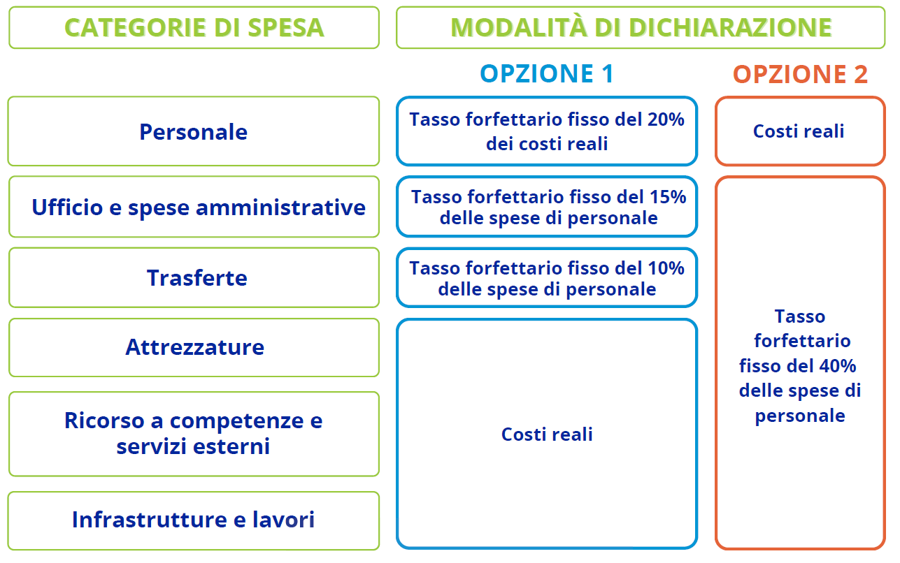

Slide 14
Processus d’instruction accéléré
Processo di istruttoria accelerato
5 grandes étapes
5 grande fasi
Recevabilité/
Ricevibilità
Admissibilité:
Ammissibilità
Qualité des projets/
Qualità dei progetti
Notation et classement/
Punteggio e graduatoria
Sélection des projets/
Selezione dei progetti
Date de clôture + 1 mois
Date de clôture + 2 mois
Date de clôture + 3 mois
Date de clôture + 4 mois
Data di chiusura
+ 1 mese
Data di chiusura
+ 2 mesi
Data di chiusura
+ 3 mesi
Data di chiusura + 4 mesi

Slide 15
Criteri applicabili ai progetti singoli approvati dal Comitato di sorveglianza in applicazione dell’articolo 30.2 del Regolamento UE 2021/1059
1 | Ricevibilità | Responsabile | Carattere blocante
1.1 | Formulario di candidatura completato e depositato sulla piattaforma Synergie | SC | Si
1.2 | Qualità della stesura del formulario (formulario compilato correttamente) | SC | Si
1.3 | Corrispondenza delle versioni nelle due lingue | SC | Si
1.4 | Lettera di impegno firmata dal Capofila | SC | Si
1.5 | Lettere di mandato firmate dai partner | SC | Si
1.6 | Presenza degli altri allegati richiesti nel formulario | SC | No

Slide 16
2 | Ammissibilità | Responsabile | Carattere blocante
2.1 | Ammissibilità dei beneficiari
 |  | SC | Si
2.1.1 | Partenariato costituito da almeno un partner francese e un partner italiano, ad eccezione del GECT | SC | Si
2.1.2 | Localizzazione del capofila | SC | Si
2.1.3 | Tipologia dei beneficiari previsti nel Programma e nel bando | SC | Si
2.1.4 | Esistenza giuridica dei beneficiari | SC | Si
2.1.5 | Competenza giuridica per intervenire sulla tematica | SC | Si
2.1.6 | Conformità degli atti definitivi di impegno | SC | Si
2.1.7 | Divieto di candidatura per motivi di frode comprovata | SC | Si
2.1.8 | Assenza di conflitto di interesse o messa in atto di misure di gestione dei rischi | SC | Si
2.1.9 | Altri divieti specifici (esempio: azienda in difficoltà)
2.2 | Ammissibilità dei progetti
2.2.1 | Ammissibilità alla Priorità del Programma | SC | Si
2.2.2 | Ammissibilità all’Obbiettivo Specifico del Programma | SC | Si
2.2.3 | Ammissibilità rispetto ai tipi di azioni previsti dal Programma | SC | Si
2.2.4 | Ammissibilità dei risultati e delle realizzazioni | SC | Si
2.2.5 | Scelta di un solo tipo di intervento: sovvenzione | SC | Si

Slide 17
2.3 | Carattere transfrontaliero (soglia minimale di 30 punti/50)
2.3.1 | Valore aggiunto transfrontaliero | SC | 15
2.3.2 | Livello di cooperazione e integrazione | SC | 15
2.3.3 | Impatto transfrontaliero | SC | 20

Slide 18
2.4 | Ammissibilità delle spese e delle risorse
2.4.1 | Ammissibilità complessiva del budget (importo massimo previsto nel bando) | SC | Si
2.4.2 | Ammissibilità delle diverse categorie di spesa | SC | No
2.4.3 | Ammissibilità temporale delle spese | SC | No
2.4.4 | Ammissibilità delle risorse | SC | No
2.5.5 | Conformità del tasso di cofinanziamento FESR | SC | No
2.5 | Sviluppo sostenibile
2.5.1 | Nessun parere negativo da parte delle Autorità ambientali | Amministrazioni | Si
2.5.2 | En cas d’investissement dans des infrastructures, prise en compte des effets escomptés sur le changement climatique | Amministrazioni | No
2.6 | Aiuto di Stato
2.6.1 | Conformità alla normativa sugli aiuti di Stato | SC | Si

Slide 19
3 | Qualità dei progetti | Responsabile | Criterio strategico | Criterio operativo
3.1 | Coerenza interna |  | 25
3.1.1 | Qualità dell’analisi e del problema comune | SC | 5
3.1.2 | Chiarezza dell'obiettivo generale del progetto | SC | 5
3.1.3 | Coerenza degli obiettivi specifici del progetto con l'obiettivo generale del progetto | SC | 5
3.1.4 | Coerenza delle attività proposte con gli obiettivi specifici del progetto | SC | 5
3.1.5 | Coerenza dei risultati attesi e capacità a risolvere il problema iniziale | SC | 5

Slide 20
3.2 | Coerenza esterna |  | 60 | 5
3.2.1 | Contributo ai principali orientamenti strategici dell'Unione europea (tema del progetto) | SC | 3
3.2.2 | Contributo al Green Deal Europeo | SC | 2
3.2.3 | Contributo alla EUSALP | SC | 2
3.2.4 | Contributo al Trattato del Quirinale | SC | 2
3.2.5 | Contributo dell'obiettivo generale del progetto al raggiungimento dell'Obiettivo Specifico scelto | SC | 5
3.2.6 | Contributo del progetto alle priorità dell'Obiettivo Specifico scelto | Amministrazioni | 10
3.2.7 | Contributo degli indicatori del progetto ai valori obiettivo del Programma e affidabilità del sistema informativo | SC | 1
3.2.8 | Ipotesi di proseguimento delle attività oltre il progetto | SC | 5
3.2.9 | Contributo del progetto alla strategia UE per il territorio (PO FESR, PNRR, ecc.) | Amministrazioni | 10
3.2.10 | Contributo del progetto alle strategie tematiche regionali/ provinciali | Amministrazioni | 5
3.2.11 | Contributo del progetto alle strategie di sviluppo territoriale (piano di sviluppo locale, aree interne, ecc.) | Amministrazioni | 5
3.2.12 | Capacità del progetto di generare delle ricadute economiche, ambientali e sociali sul territorio | Amministrazioni | 5
3.2.13 | Complementarietà del progetto con le iniziative in corso sul territorio e/o con quelle realizzate | Amministrazioni | 5
3.2.14 | Trasferibilità dei risultati del progetto ad altri attori del territorio | Amministrazioni |  | 5

Slide 21
3.3 | Partenariato |  |  | 25
3.3.1 | Capacità del Capofila di gestire il progetto | SC |  | 5
3.3.2 | Capacità dei partner di realizzare le loro attività | SC |  | 2
3.3.3 | Giustificazione e pertinenza del partenariato | SC |  | 2
3.3.4 | Equilibro del partenariato | SC |  | 2
3.3.5 | Equilibrio nella distribuzione dei compiti | SC |  | 2
3.3.6 | Equilibrio nella distribuzione del budget | SC |  | 2
3.3.7 | Capacità finanziaria dei beneficiari | Amministrazioni |  | 5
3.3.8 | Capacità di fare rete sul territorio | Amministrazioni |  | 5

Slide 22
3.4 | Piano di lavoro |  |  | 15
3.4.1 | Fattibilità tecnica delle attività previste | SC |  | 3
3.4.2 | Coerenza dei prodotti con le attività del progetto (natura e quantità) | SC |  | 3
3.4.3 | Coerenza del pubblico target | SC |  | 3
3.4.4 | Comunicazione del progetto | SC |  | 3
3.4.5 | Credibilità dei tempi di realizzazione previsti | SC |  | 3
3.5 | Fattibilità tecnica |  |  | 5
3.5.1 | Eventuali pareri e autorizzazioni preliminari necessari | Amministrazioni |  | 2
3.5.2 | Credibilità dei risultati attesi per il territorio | Amministrazioni |  | 3

Slide 23
3.6 | Principi orizzontali |  | 15
3.6.1 | Contributo diretto del progetto agli SDG 2030 | SC | 1
3.6.2 | Contributo diretto del progetto agli obiettivi ambientali dell'UE (Art. 9 Reg. 2020/852) | SC | 5
3.6.3 | Presa in conto dei criteri ambientali negli appalti pubblici | SC | 1
3.6.4 | Se pertinente, il progetto promuove l'uso di bio-risorse o il recupero, il riutilizzo e il riciclaggio dei rifiuti, in particolare nel contesto delle opere infrastrutturali | SC
3.6.5 | Se pertinente, il progetto contribuisce a limitare il consumo del suolo e favorisce la ristrutturazione degli edifici esistenti | SC
3.6.6 | Se pertinente, il progetto privilegia soluzioni basate sulla natura | SC
3.6.7 | Contributo diretto del progetto in materia di parità di genere | SC | 2
3.6.8 | Contributo diretto del progetto alla strategia europea per la Gioventù | SC | 3
3.6.9 | Contributo diretto alla lotta contro tutte le forme di discriminazione, compresa la disabilità | SC | 2
3.6.10 | Presa in considerazione dei criteri sociali negli appalti pubblici | SC | 1
Totale valutazione qualitative | 150 | 100 | 50
Di cui Segretariato congiunto (SC) | 90 | 60 | 30
Di cui Amministrazioni | 60 | 40 | 20

Slide 24
Per essere inseriti in graduatoria è prevista una doppia soglia minima:
Segretariato congiunto: punteggio minimo di 45/90 punti
Amministrazioni: punteggio minimo di 30/60 punti
Contribution aux objectifs stratégiques européens et du Programme / Contributo agli obbiettivi europei e del Programma
Progetti di interesse strategico senza impatto territoriale
Projets d’intérêt stratégique pour le Programme mais sans impact territorial
Progetti di qualità insufficiente
Projets de qualité insuffisante
Progetti di interesse territoriale senza contributo al raggiungimento degli obbiettivi strategici
Projets d’intérêt territorial sans contribution à l’atteinte des objectifs strategici
Impact territorial / Impatto territoriale

Slide 25
Per essere inseriti in graduatoria è prevista una doppia soglia minima:
Segretariato congiunto: punteggio minimo di 45/90 punti
Amministrazioni: punteggio minimo di 30/60 punti
Il punteggio finale della graduatoria si ottiene sommando i 3 punteggi seguenti:
A - Punteggio del criterio strategico (punteggio SC + media dei punteggi delle amministrazioni)
B - Punteggio del criterio operativo (punteggio SC + media dei punteggi delle amministrazioni)
C - Punteggio per il carattere transfrontaliero
Punteggio finale = A + B + C (totale massimo di 200 punti).
I progetti vengono quindi classificati in ordine decrescente in base ai punteggi ottenuti per essere presentati alla selezione del Comitato di Sorveglianza.

